Slide 1
تدريب
توضيح
5
تحليل
استخراج
مَهَارَة السَّكُون
من حروف الوحدة
الأولى ( م-ب-
ل-د-ن-ر)
توضيح المهارة، مع تدريبات قرائية تكفي لـ40 طالب
إعداد/ ياسر المغيرة
@YMoghera

Slide 2
السكُون
الْحَرَكَات ثَلَاث
مفهوم الحركات ضد السكون
السكُون ضعيف لا يتحرك
5
ـــــــــــــــــــــــــ
ـــــــــــــــــــــــــ
ـــــــــــــــــــــــــ
ن
ن
ن
نْ
السكُون ضعيف لا ينطق لوحده

Slide 3
توضيح مهارة السكون
ـنْ
مَـ
مَنَ
ـمْ
لَـ
لَمَ
ـرْ
بَـ
بَرَ

Slide 4
توضيح مهارة السكون
ـلْ
بَـ
بَلَ
ـنْ
مِـ
مِنَ
ـمْ
نُـ
نُمَ

Slide 5
5
إعداد/ @YMoghera
الْحَرْف السَّاكِن:
أتذكر
رْ
السكُون ضعيف لا ينطق لوحده
5
الْمَقْطَع السَّاكِن:
هُوَ الْحَرْفُ السَّاكِن ~ يُنْطَق ~ مَعَ الْحَرْف الذِّي قَبْلَه
لَمْ
دَمْ
مَنْ
بَرْ

Slide 6
قراءة مقاطع ساكنة
3
2
4
نِمْ
نَمْ
دُرْ
لَنْ
1
نُمْ
مِنْ
بَرْ
رَمْ
مُرْ
رِمْ
رَدْ
لَمْ
دُبْ
مِلْ
مَرْ
مَنْ
نُبْ
دِرْ
دَمْ
بَلْ

Slide 7
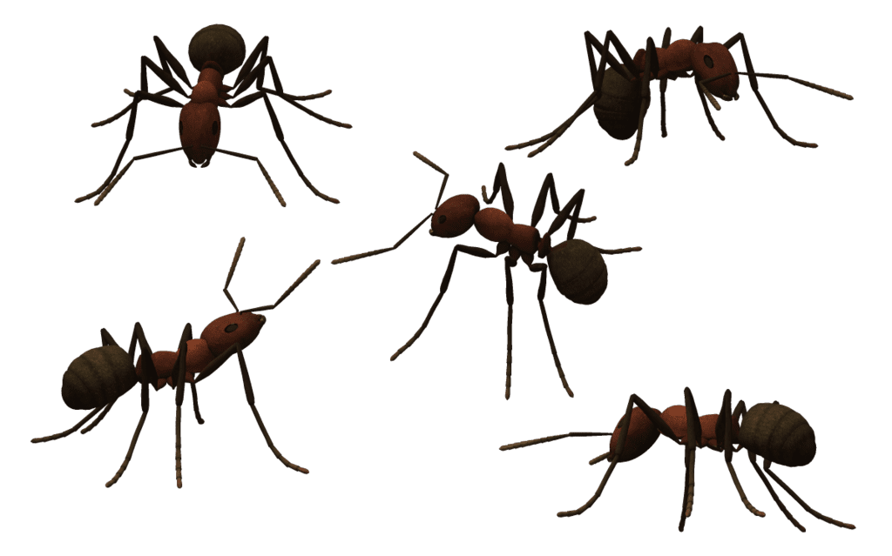
أضع دائرة على المقطع الساكن ثم أكتبه في الأسفل
نِـمْـرُ
رَمْـلُ
نَـمْـلُ
نِمْـ
رَمْـ
نَمْـ

Slide 8
إعداد/ @YMoghera
نَمْــلُ
ـلُ
نَمْـ
نَدْبُ
بُ
نَدْ
بَدْرُ
رُ
بَدْ
رَمْــلُ
ـلُ
رَمْـ

Slide 9
إعداد/ @YMoghera
دَرْبُ
بُ
دَرْ
رَدْمُ
مُ
رَدْ
بَرْدُ
دُ
بَرْ
نِمْــرُ
ـرُ
نِمْـ

Slide 10
الْمَقْطَع السَّاكِن في مربع واحد
الطَّرِيقَة التَّحْلِيلِيَّة لِقَرَاءَةِ الْمَقْطَع السَّاكِن
نَمْــلُ
ـلُ
نَمْـ
نَمْلُ
بَرْدُ
دُ
بَرْ
بَرْدُ
نَدْبُ
بُ
نَدْ
نَدْبُ
نِمْــرُ
نِمْـ
ـرُ
نِمْرُ

Slide 11
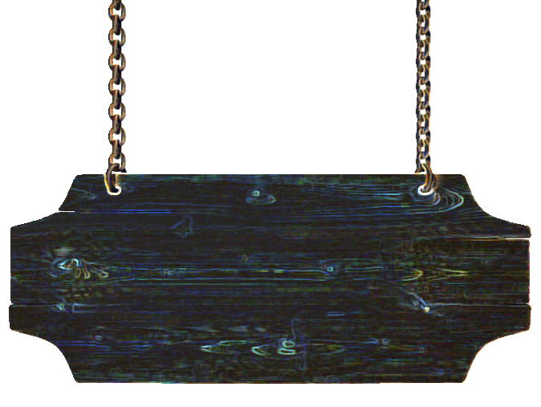
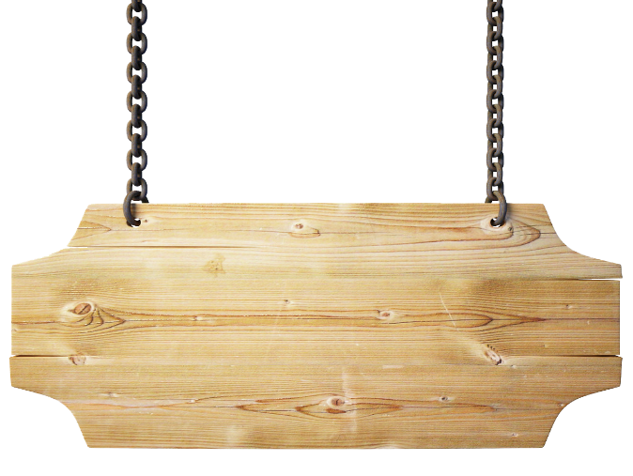
انتهى الدرس
إعداد/ ياسر المغيرة
@YMoghera

